Slide 1
项目总结报告
试题库管理系统 V 3.2.7
答辩人：王 飞
指导老师：姜伟杰
团队：王晓晗 201507099
王 飞 201526053
李文斐 201507088
学校：信息与控制工程学院 © QUT

Slide 2
01
项目概览
目录
02
功能介绍
03
团队分工
CONTENTS
04
总结展望
05
项目展示

Slide 3
01
项目概览

Slide 4
01 项目概览
选题背景
习题库管理系统作为现代化教学手段的必要组成部分，其主要使用范围为各学科的习题管理。
习题库管理系统软件是一套功能较为完善的数据库管理软件，对习题的管理具有较好的分类处理能力，能够完善习题种类，并具有相当强的组卷能力。
习题库管理系统不仅可以实现对习题、试卷的高效管理，还能实现对管理员、教师、学生三种成员的管理。实现办公的自动化。

Slide 5
01 项目概览
功能简介
账户管理：管理员要为每个学生、教师建立账户，并进行身份验证；教师权限包括增加、删除、修改、查询习题和试卷；根据键入的必要信息生成与之对应的试卷；学生权限为查看试卷及其答案
试题管理：教师可以按照章节、知识点、难度等相关信息进行习题的增删改查操作
试卷管理：系统可以根据教师键入的需求生成相应的试卷，并把试卷呈现给学生账户；系统通过生成的试卷给出相应的答案
账户管理
试题管理
试卷管理

Slide 6
02
功能介绍

Slide 7
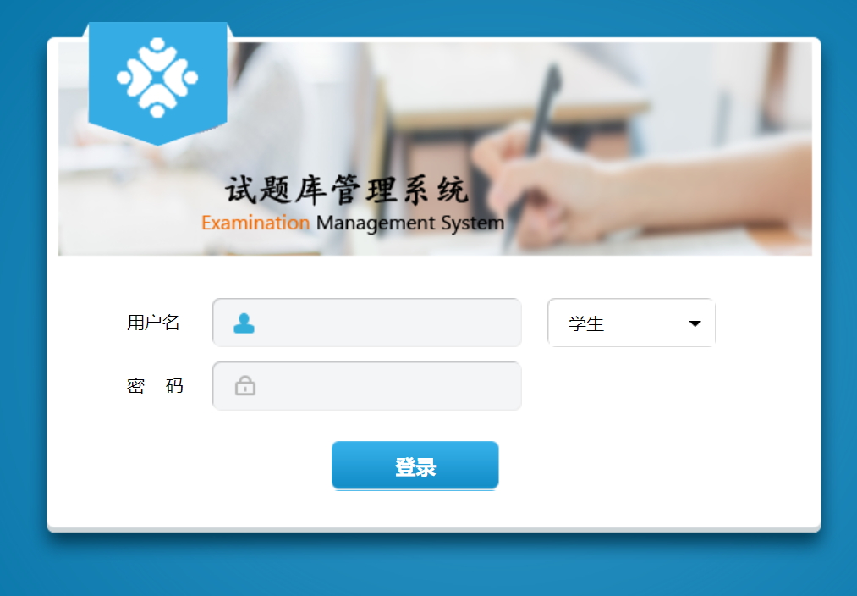
02 功能介绍
3
3种用户
管理员用户
教师用户
学生用户
7
7大特色
自动组卷
模糊查询
要点检索
快速编辑
定向生成
……
21
21种主要功能
学生信息增、删、改、查
教师信息增、删、改、查
快速录入试题
章节要点检索
……

Slide 8
02 功能介绍
02
信息录入：以管理员的身份快速录入学生、教师信息
信息查询：对在库的学生、教师信息进行快速查询，并可直接进行修改操作。或重置学生、教师账户密码。对于不可修改的字段，使用只读属性防止误改
题库检索：根据章节要点、关键字等信息对在库试题进行模糊搜索，并可进行修改操作。也可根据题号进行精准搜索
试题录入：根据章节要点、章节标题、关键字、难度系数等信息快速录入试题
自动组卷：根据键入的章节、题目总数、分数、难度系数等信息自动生成试卷并在线预览试卷
学生自测：学生可通过专属的学生账户登陆系统查看在库试卷，或通过教师姓名等关键字快速检索在库试卷，并进行答题

Slide 9
03
团队分工

Slide 10
03 团队分工
前端 UI设计
王飞：负责所有前端页面的设计。采用CSS+DIV模式。
后端具体实现
王晓晗：负责所有后端实现。
采用SSM框架开发。
底层数据库设计
李文斐：负责数据库设计。
使用MySQL数据库。

Slide 11
04
总结展望

Slide 12
04 总结展望
需求 | 完成
管理员、教师、学生三种登陆模式、注销 | ✔
个人修改初始密码 | ✔
添加、查询、修改、删除教师信息 | ✔
添加、查询、修改、删除学生信息 | ✔
添加、查询、修改、删除习题 | ✔
添加、查询、修改、删除试卷 | ✔
查看试卷及其答案 | ✔
根据章节、知识点、难度等参数生成试卷 | ✔
学生查看试卷 | ✔
呈现答案 | ✔
延伸功能入口 | ✔
管理员进行数据库的备份和维护 | ❌
完成度98.7%

Slide 13
04 总结展望
知识与技能
过程与方法
情感态度与价值观
进一步熟练了Dreamweaver的基本操作
初步认识了整合SSM框架的基本开发流程
熟悉了MySQL数据库的基本操作、触发器的创建和使用
基本完成了试题库管理系统的开发。实现了系统主要功能，并拥有一定的特色功能
系统还存在诸多不足，易用性、稳定性和UI方面还有很大的提升空间
增强了团队协作意识，增强了团队协作能力。进一步体会到了团队开发的重要性和必要性
感谢指导老师的辛勤付出

Slide 14
05
作品展示

Slide 15
05 作品展示
登陆界面

Slide 16
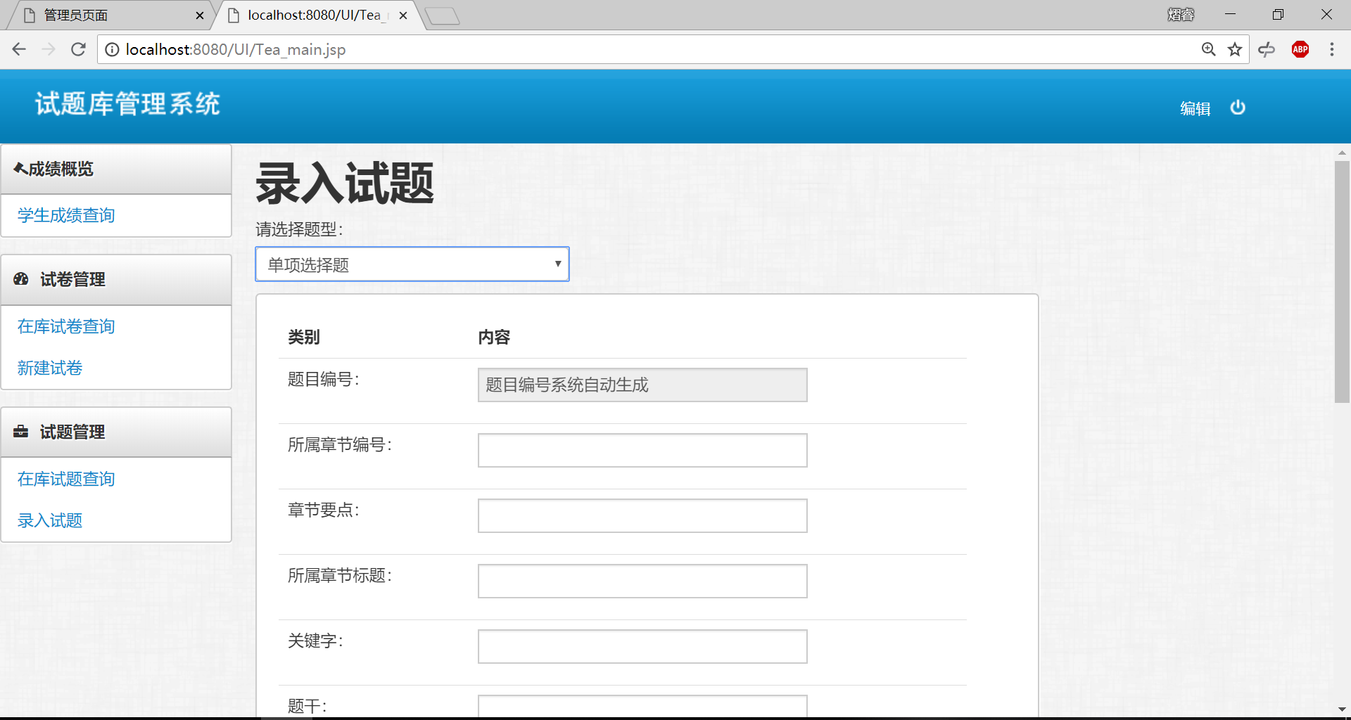
05 作品展示
试题录入界面

Slide 17
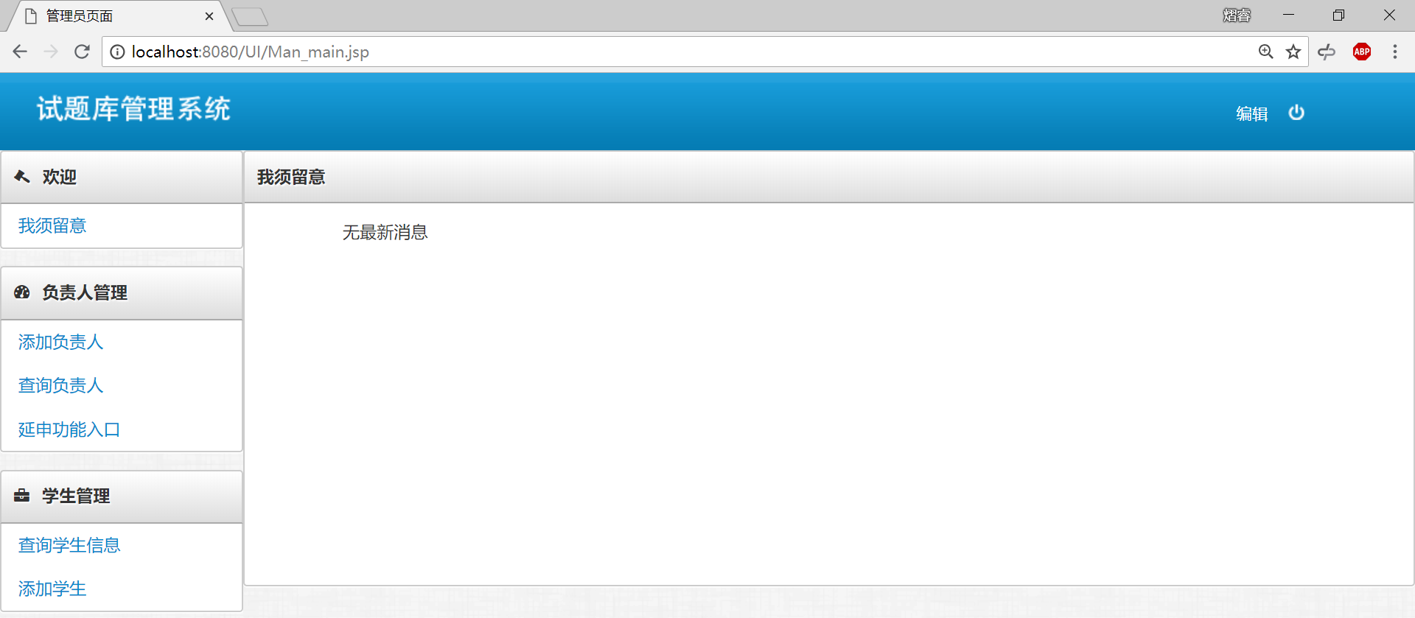
05 作品展示
管理员主界面

Slide 18
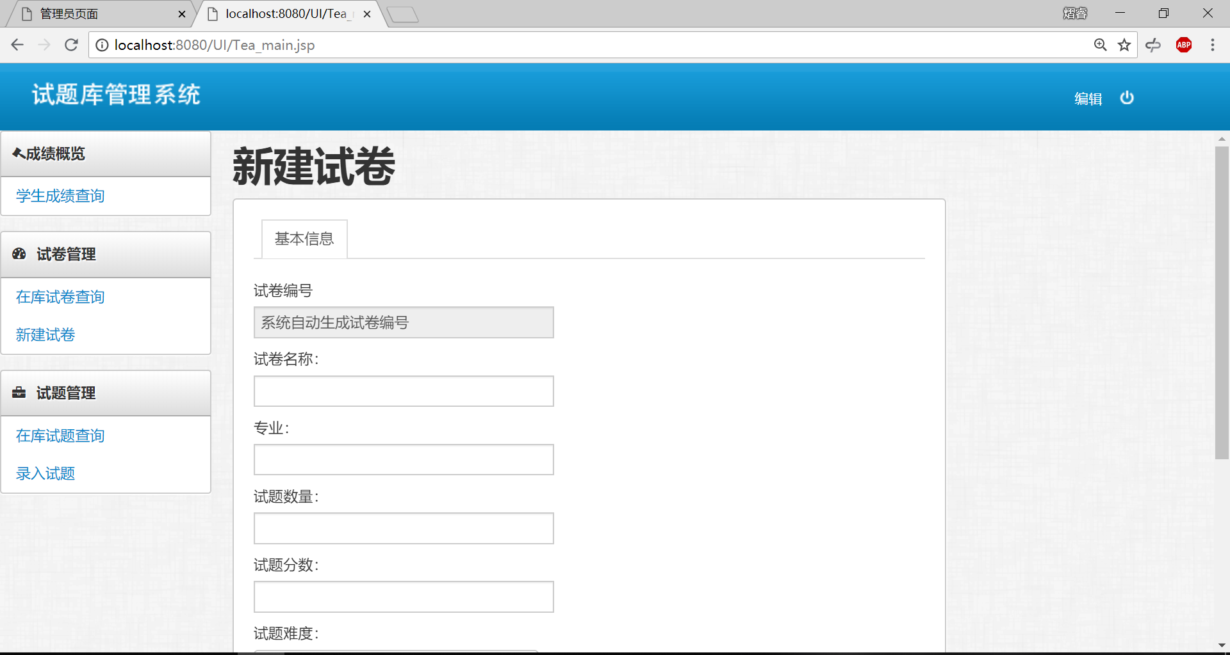
05 作品展示
新建试卷页面

Slide 19
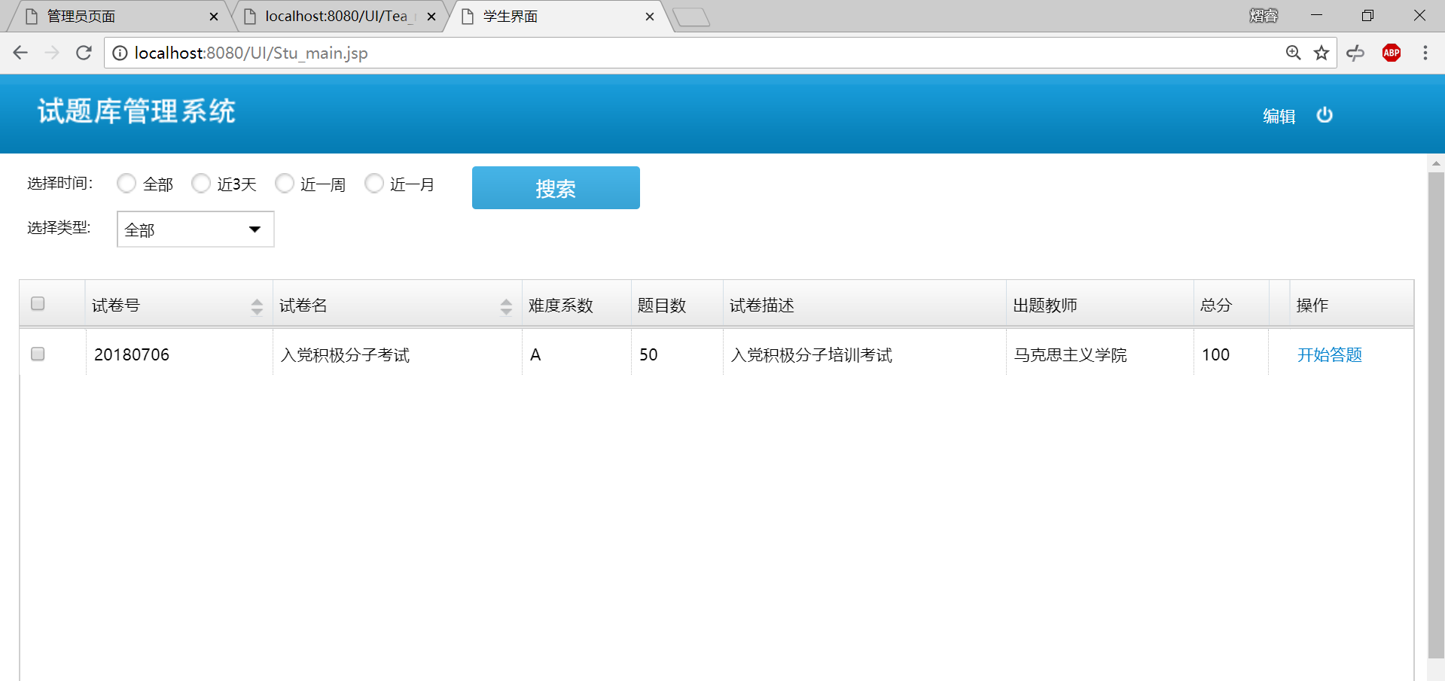
05 作品展示
学生主界面

Slide 20
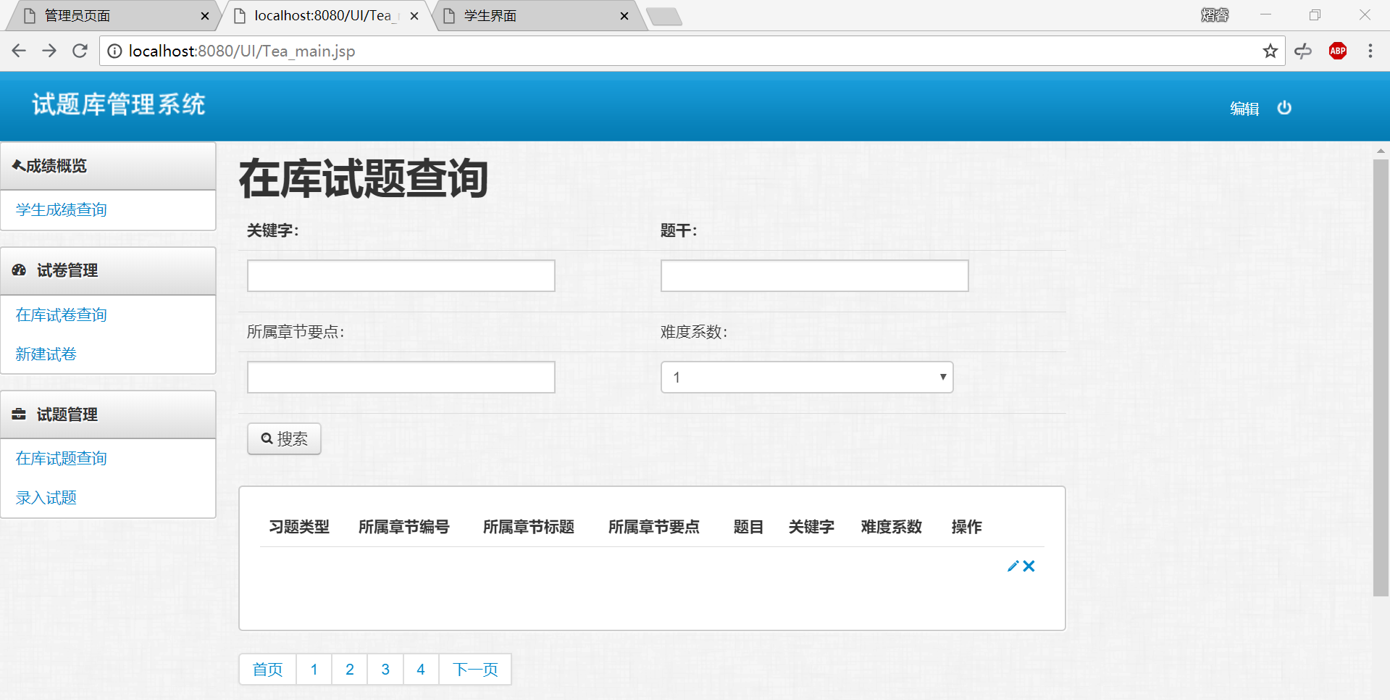
05 作品展示
试题查询界面

Slide 21
THANK YOU!
答辩人：王 飞
指导老师：姜伟杰
学校名称：青岛理工大学

